Slide 1
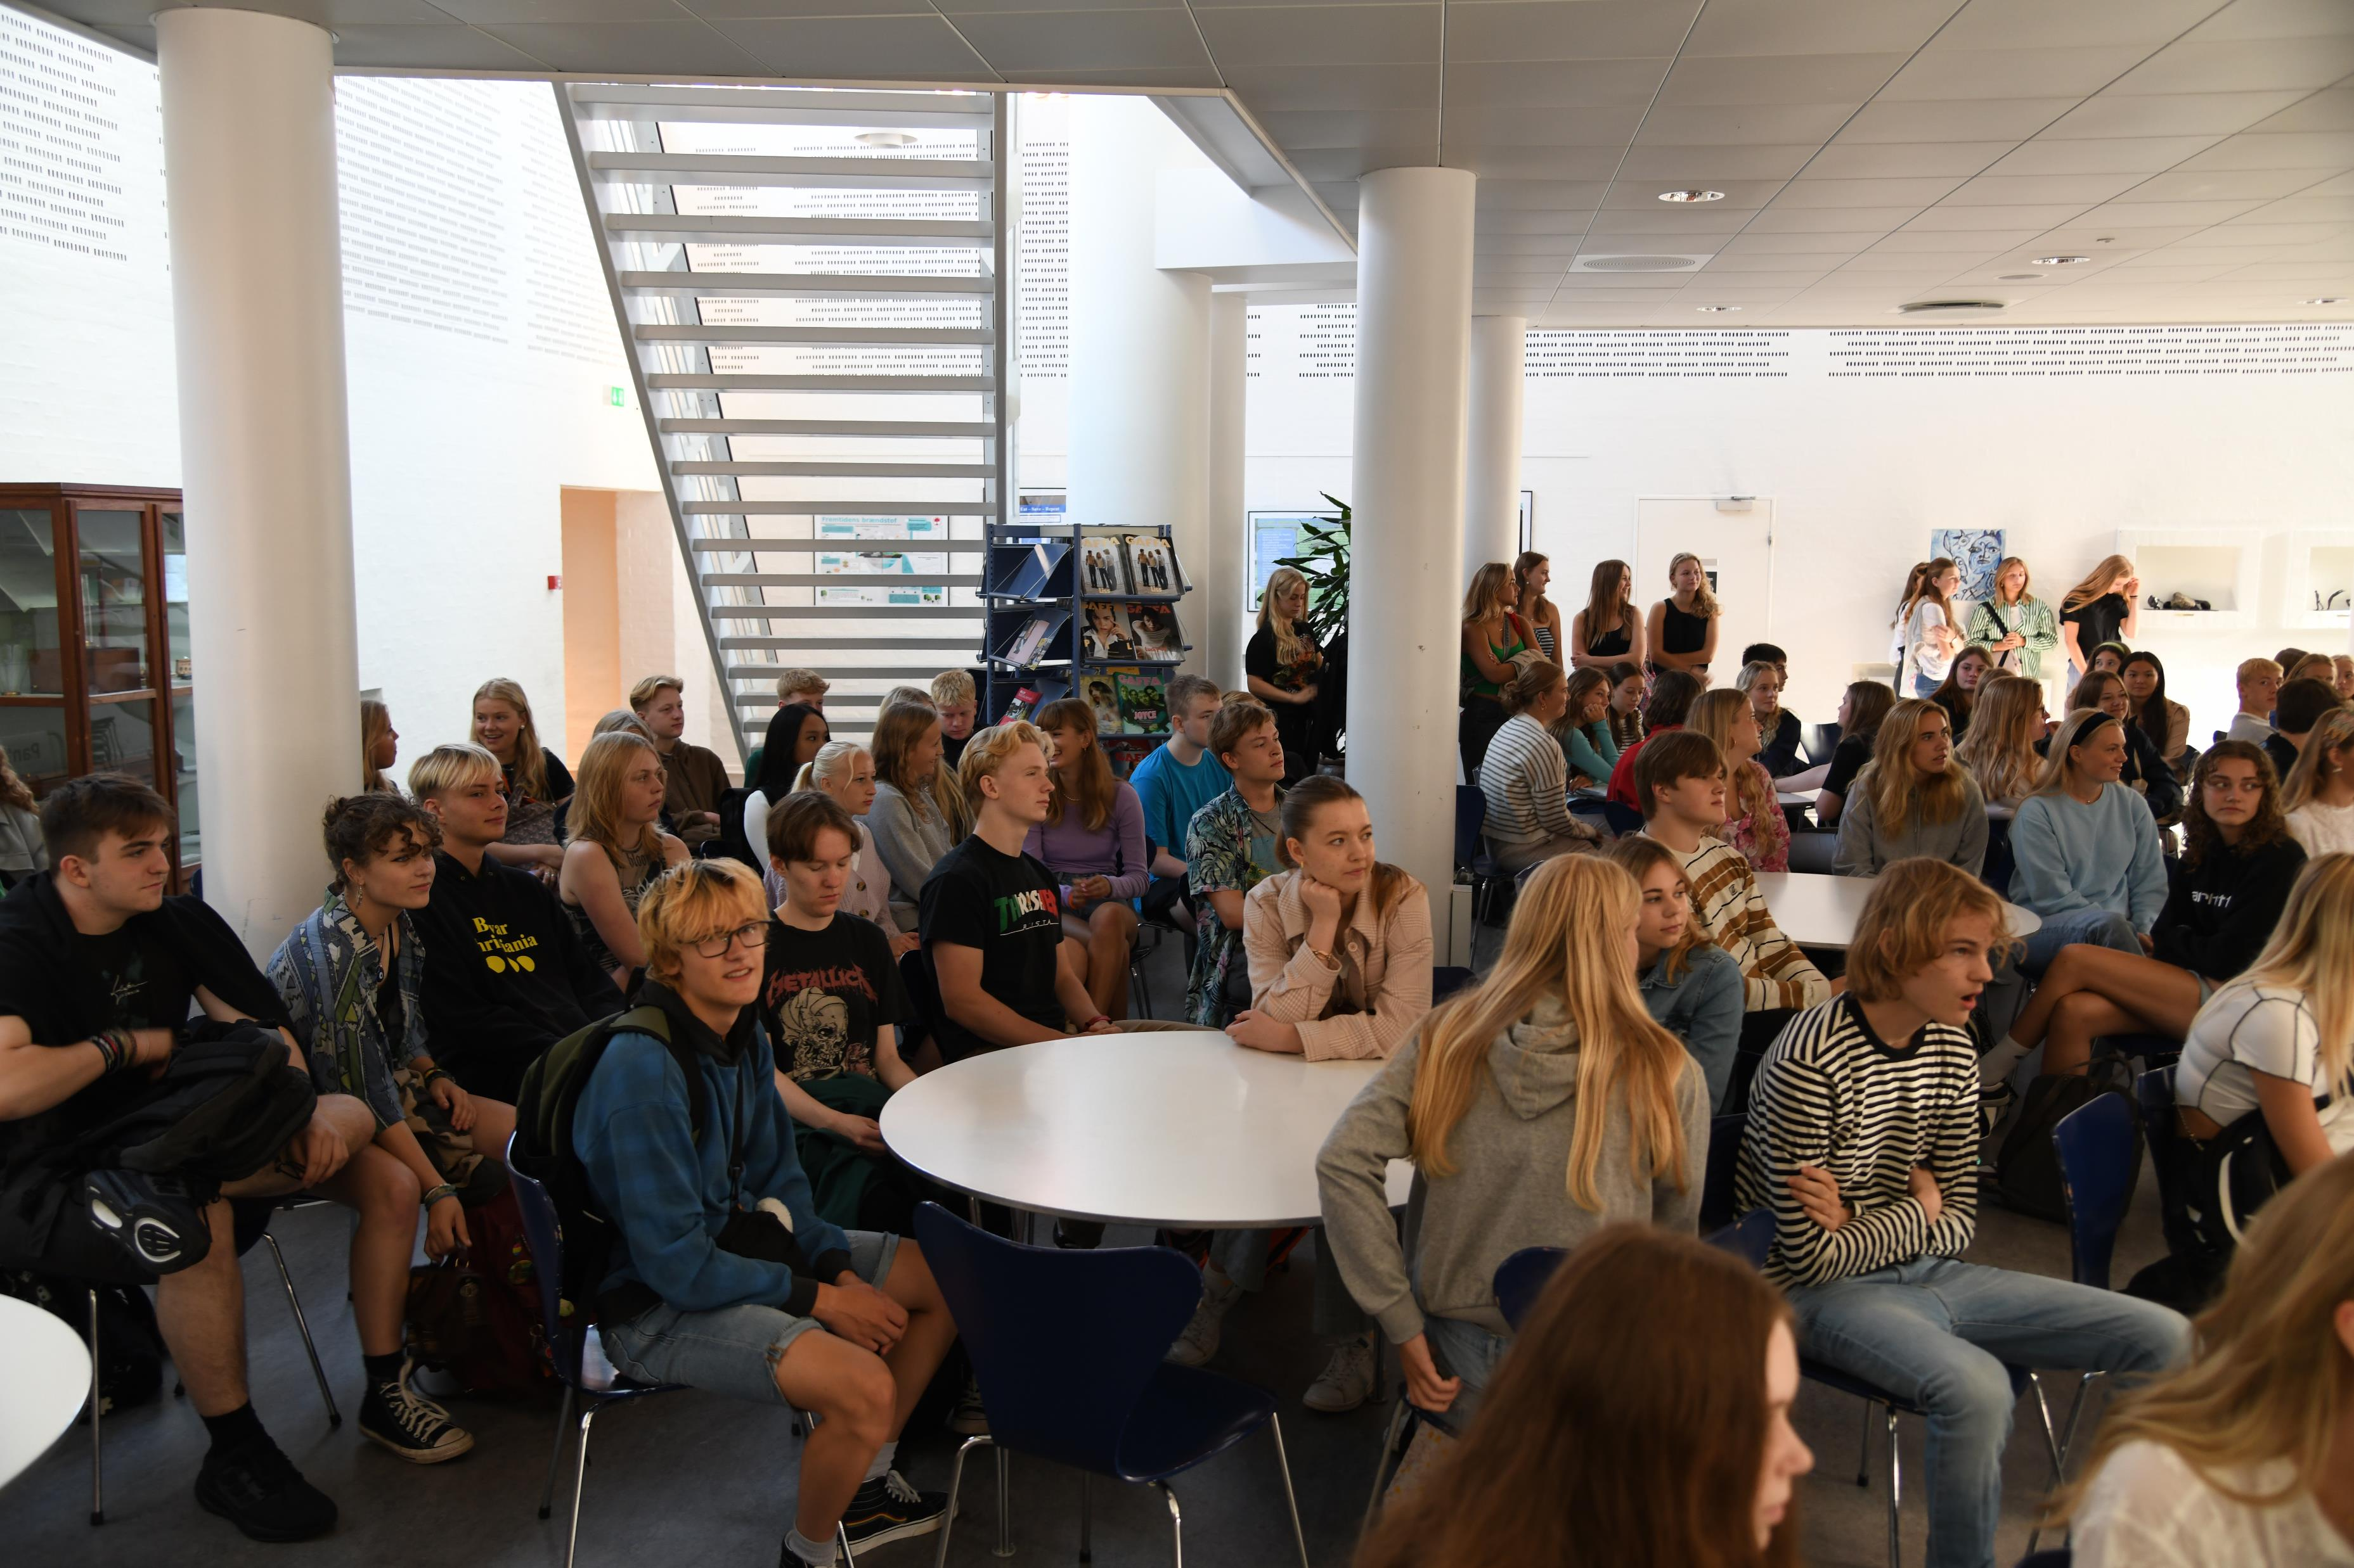
STUDIEVEJLEDNING
Efterår 2022
10. august – 4. november
Studievejlederne træffes normalt på 1. sal i Villaen efter følgende plan:
Tidspunkt Mandag Tirsdag Onsdag Torsdag Fredag
09.45-11.15 - lige uger LP AJ VN LP DW
09.45-11.15 - ulige uger AJ LP LP VN D W
Afvigelser kan forekomme – se evt. Lectio
Fordeling af klasser:
Vita Nielsen (VN): 1c, 1d, 1o, 1p, 2o, 2p
Dennis Windfeld (DW): 1kg, 1lg, 1mg, 1n, 2n, 2k, 2l, 2m, 3k, 3l
Lise Vind Petersen (LP): 1a, 1e, 2s, 2t, 2y, 3r, 3t, 3y
Allan Gade Jacobsen (AJ): 1b, 1v, 2w, 2r, 2x, 3w, 3s, 3x
Kontor: VN: V11, DW: V13, LP: V14, AJ: V12
Studievejlederne kan kontaktes via lectiobesked

